Slide 1
Дистанционные уроки английского с ипользованием лингвистической платформы ProgressMe
Коломенская Полина Викторовна
Академическая Гимназия №56 г. Санкт-Петербург

Slide 2
У каждого преподавателя на ProgressMe есть свой личный кабинет, в котором удобно хранится вся информация о занятиях, учениках и все необходимые учебные материалы. Из личного кабинета преподаватель может заходить в виртуальные классы своих учеников и проводить интересные уроки в современном формате

Slide 3
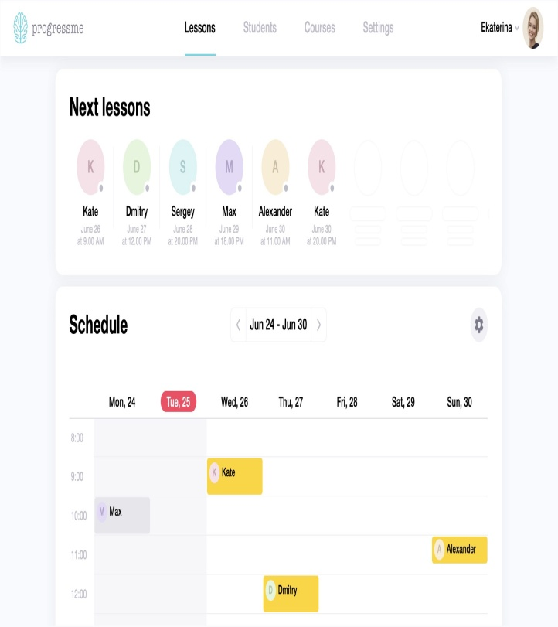

В разделе LESSONS есть расписание, в котором можно планировать свои уроки с учениками и отслеживать статистику по ним.

Slide 4
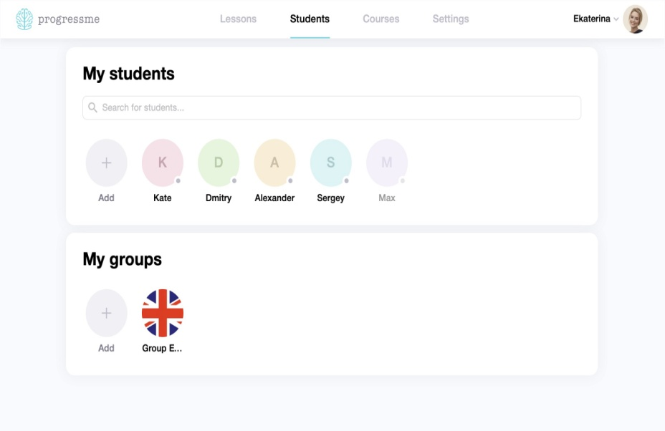
В вкладке STUDENTS содержится информация о ваших учениках. Отсюда их можно добавить. Ученик на электронную почту получит приглашение с логином и паролем для входа в аккаунт.
С учениками можно работать индивидуально или объединять в группы.

Slide 5
Использование платформы progressme помогает учителю при проведении дистанционных уроков и имеет ряд достоинств:
Простая навигация по виртуальному классу
Возможность пользоваться чатом и переводчиком и даже списком неправильных глаголов
Домашнее задание удобно задавать и выполнять (встроенные у роки упражнения, упражнения из самого урока, которые не успели пройти, собственные домашние задания)
Возможность выставлять оценки

